Slide 1
Пермский филиал федерального государственного автономного
образовательного учреждения высшего образования
«Национальный исследовательский университет
«Высшая школа экономики»
?
Методическая разработка
внеурочного занятия.
Квест – игра по станциям
«Деньги в современном мире».
2 класс
Авторы:
Борисова Марина Андреевна,
Евсеева Татьяна Петровна,
Корепанова Татьяна Германовна,
Миргазетдинова Ильфира Фариковна,
Панькова Светлана Ивановна,
Постаногова Елена Сергеевна

Slide 2
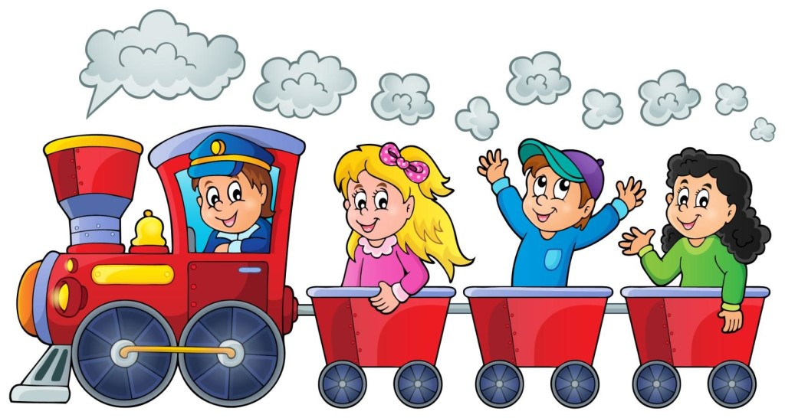
ВОЛШЕБНЫЙ ПОЕЗД

Slide 3
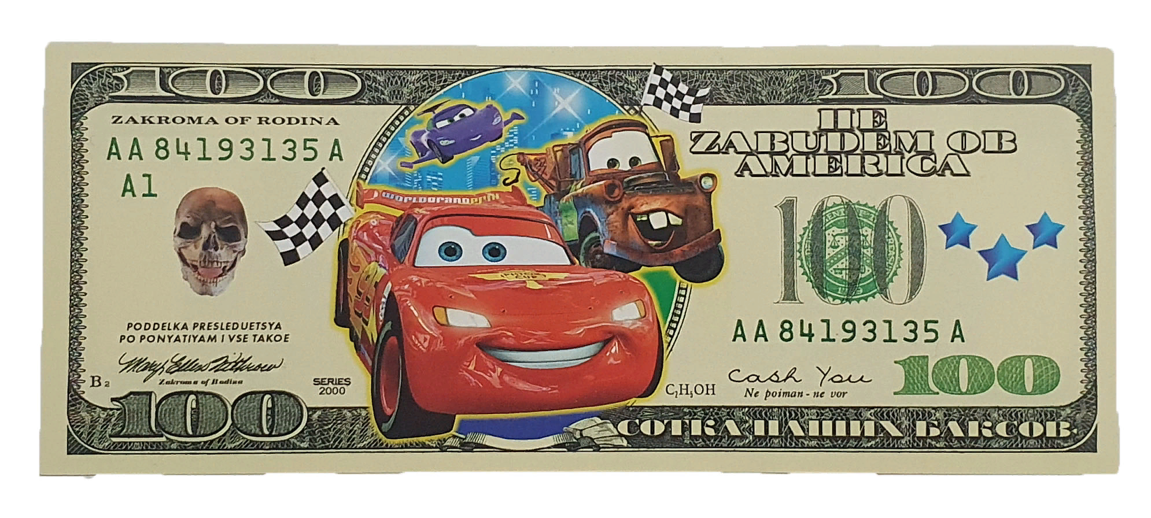
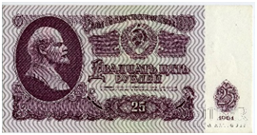
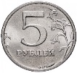
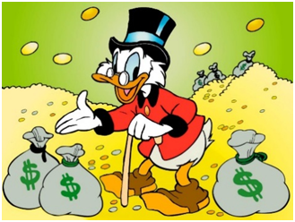
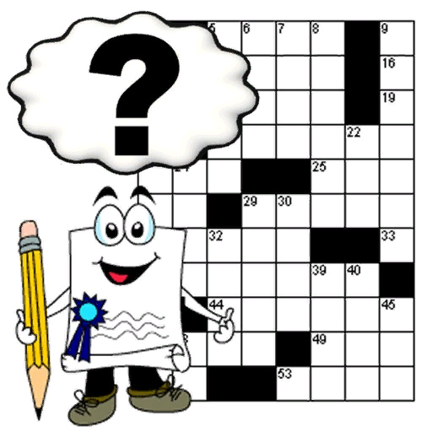
КАРТА ПУТЕШЕСТВИЯ
Станция
«Лента времени»
Станция
«Фотоляпы»
Станция
«Дерево желаний»
Станция
«Угадай, кто это?»
Станция
«Знатоки»
Станция
«Задачливый переулок»
Станция
«Ребусы»

Slide 4
СЧАСТЛИВОГО
ПУТИ!

Slide 5
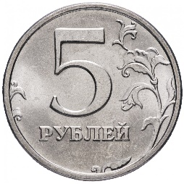
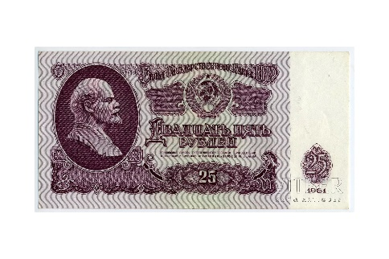
Станция "Лента времени"
Перед вами 4 карточки, на них нарисованы различные предметы, которые служили деньгами. Ваша задача, расположить появления денег в порядке возникновения в истории человечества.

Slide 6
Станция "Лента времени"
Перед вами 4 карточки, на них нарисованы различные предметы, которые служили деньгами. Ваша задача, расположить появления денег в порядке возникновения в истории человечества.

Slide 7
Станция "Лента времени"
Перед вами 4 карточки, на них нарисованы различные предметы, которые служили деньгами. Ваша задача, расположить появления денег в порядке возникновения в истории человечества.

Slide 8
Станция "Лента времени"
Перед вами 4 карточки, на них нарисованы различные предметы, которые служили деньгами. Ваша задача, расположить появления денег в порядке возникновения в истории человечества.

Slide 9
Станция "Лента времени"
Перед вами 4 карточки, на них нарисованы различные предметы, которые служили деньгами. Ваша задача, расположить появления денег в порядке возникновения в истории человечества.

Slide 10
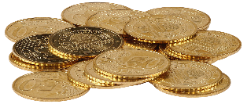
Станция "Дерево желаний"
КАРАНДАШ
УВАЖЕНИЕ
МАШИНА
ДРУЖБА
ПИЩА
ЗДОРОВЬЕ

Slide 11
Станция "Дерево желаний"
МАШИНА
КАРАНДАШ
УВАЖЕНИЕ
ДРУЖБА
ПИЩА
ЗДОРОВЬЕ

Slide 12
Станция "Дерево желаний"
КАРАНДАШ
МАШИНА
УВАЖЕНИЕ
ДРУЖБА
ПИЩА
ЗДОРОВЬЕ

Slide 13
Станция "Дерево желаний"
КАРАНДАШ
МАШИНА
УВАЖЕНИЕ
ДРУЖБА
ПИЩА
ЗДОРОВЬЕ

Slide 14
Станция "Дерево желаний"
КАРАНДАШ
МАШИНА
УВАЖЕНИЕ
ДРУЖБА
ПИЩА
ЗДОРОВЬЕ

Slide 15
Станция "Дерево желаний"
КАРАНДАШ
ПИЩА
МАШИНА
УВАЖЕНИЕ
ДРУЖБА
ЗДОРОВЬЕ

Slide 16
Станция "Дерево желаний"
КАРАНДАШ
ЗДОРОВЬЕ
ПИЩА
МАШИНА
УВАЖЕНИЕ
ДРУЖБА

Slide 17
Станция "Фотоляпы"

Slide 18
Станция "Фотоляпы"

Slide 19
Станция "Фотоляпы"

Slide 20
Станция "Фотоляпы"
Станция "Фотоляпы"

Slide 21
Станция "Фотоляпы"

Slide 22
Станция "Фотоляпы"

Slide 23
Станция "Ребусы"

Slide 24
Станция "Ребусы"
(ТОВАР)

Slide 25
Станция "Ребусы"

Slide 26
Станция "Ребусы"
(БАНК)

Slide 27
Станция "Ребусы"

Slide 28
Станция "Ребусы"
(ВАЛЮТА)

Slide 29
Станция "Знатоки денежных понятий"

Slide 30
Станция "Знатоки денежных понятий"

Slide 31
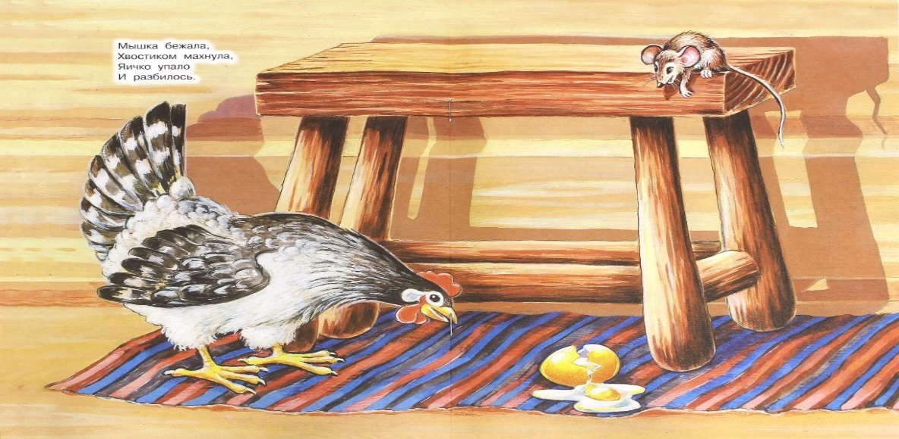
Станция "Задачливый переулок"
Решите задачи про деньги
Курочка Ряба снесла яичко, а мышка взяла и разбила. Тогда Ряба снесла еще три яичка. Мышка эти тоже разбила. Ряба поднатужилась и снесла еще пять, но бессовестная мышка расколотила и эти. Если стоимость одного яичка на рынке 2 рубля, то какой прибыли лишились дед и баба из-за того, что разбаловали свою мышку?
?

Slide 32
Станция "Задачливый переулок"
Решите задачи про деньги
Курочка Ряба снесла яичко, а мышка взяла и разбила. Тогда Ряба снесла еще три яичка. Мышка эти тоже разбила. Ряба поднатужилась и снесла еще пять, но бессовестная мышка расколотила и эти. Если стоимость одного яичка на рынке 2 рубля, то какой прибыли лишились дед и баба из-за того, что разбаловали свою мышку?
(ОТВЕТ 18 РУБЛЕЙ)

Slide 33
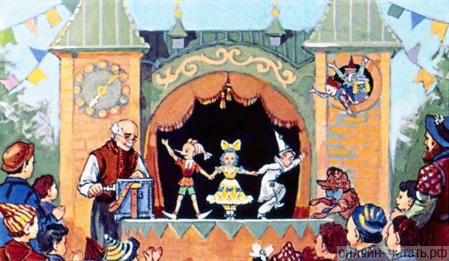
Станция "Задачливый переулок"
2. Билет в Кукольный театр для взрослого стоит 48 руб., а для ребёнка – на 28 руб. дешевле. Сколько нужно заплатить денег в кассу, если в театр пойдут папа Карло, Буратино и Мальвина?
?

Slide 34
Станция "Задачливый переулок"
2. Билет в Кукольный театр для взрослого стоит 48 руб., а для ребёнка – на 28 руб. дешевле. Сколько нужно заплатить денег в кассу, если в театр пойдут папа Карло, Буратино и Мальвина? (ОТВЕТ 88 РУБЛЕЙ)

Slide 35
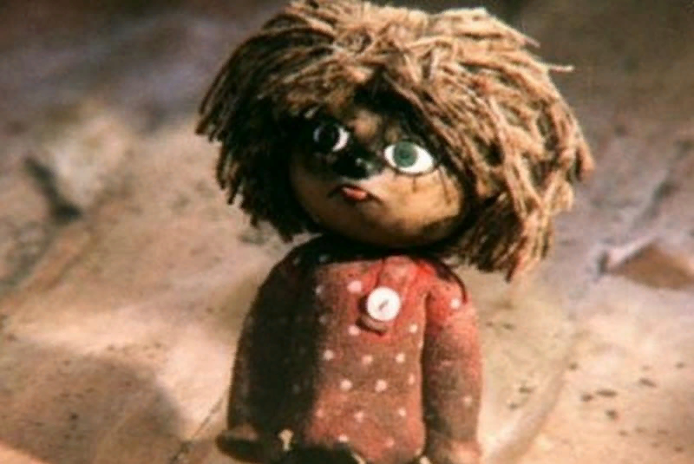
3. У домовёнка Кузи было 30 руб. Он истратил сначала 8 руб., а потом ещё 13 руб. Сколько рублей осталось у Кузи?
?

Slide 36
3. У домовёнка Кузи было 30 руб. Он истратил сначала 8 руб., а потом ещё 13 руб. Сколько рублей осталось у Кузи?
(ОТВЕТ 9 РУБЛЕЙ)

Slide 37
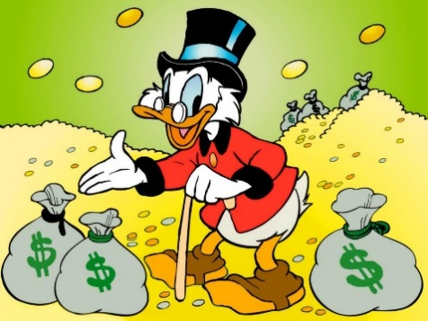
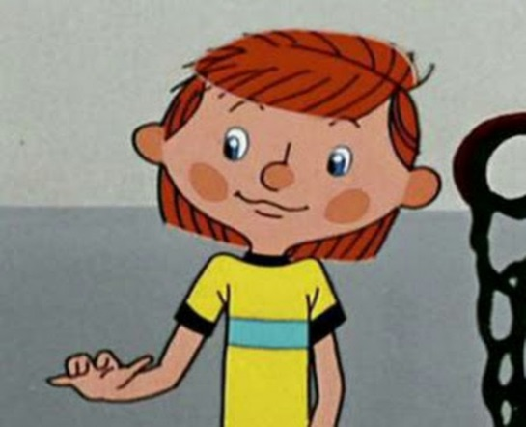
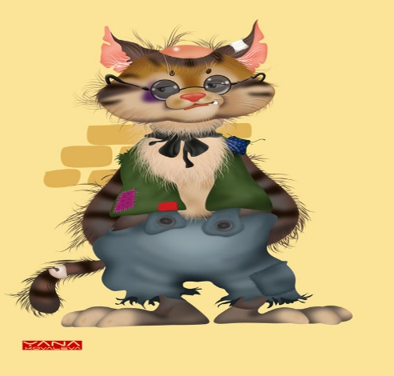
Станция "Угадай, кто сказал….?"
"Чтобы продать что-нибудь ненужное, нужно сначала купить что-нибудь ненужное, а у нас денег нет"
«Ах, владеть подвалом хорошо, но еще лучше купаться в этих прохладных кругленьких монетах. Чудесно нырять в них как дельфин и как суслик в них зарываться, подбрасывать их вверх и этим дождем наслаждаться"
"Несите ваши денежки, иначе быть беде"

Slide 38
Станция "Угадай, кто сказал….?"
"Чтобы продать что-нибудь ненужное, нужно сначала купить что-нибудь ненужное, а у нас денег нет"
«Ах, владеть подвалом хорошо, но еще лучше купаться в этих прохладных кругленьких монетах. Чудесно нырять в них как дельфин и как суслик в них зарываться, подбрасывать их вверх и этим дождем наслаждаться"
"Несите ваши денежки, иначе быть беде"

Slide 39
Станция "Угадай, кто сказал….?"
"Чтобы продать что-нибудь ненужное, нужно сначала купить что-нибудь ненужное, а у нас денег нет"
«Ах, владеть подвалом хорошо, но еще лучше купаться в этих прохладных кругленьких монетах. Чудесно нырять в них как дельфин и как суслик в них зарываться, подбрасывать их вверх и этим дождем наслаждаться"
"Несите ваши денежки, иначе быть беде"

Slide 40
Станция "Угадай, кто сказал….?"
"Чтобы продать что-нибудь ненужное, нужно сначала купить что-нибудь ненужное, а у нас денег нет"
«Ах, владеть подвалом хорошо, но еще лучше купаться в этих прохладных кругленьких монетах. Чудесно нырять в них как дельфин и как суслик в них зарываться, подбрасывать их вверх и этим дождем наслаждаться"
"Несите ваши денежки, иначе быть беде"

Slide 41
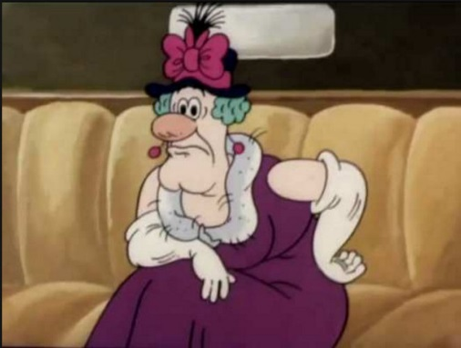
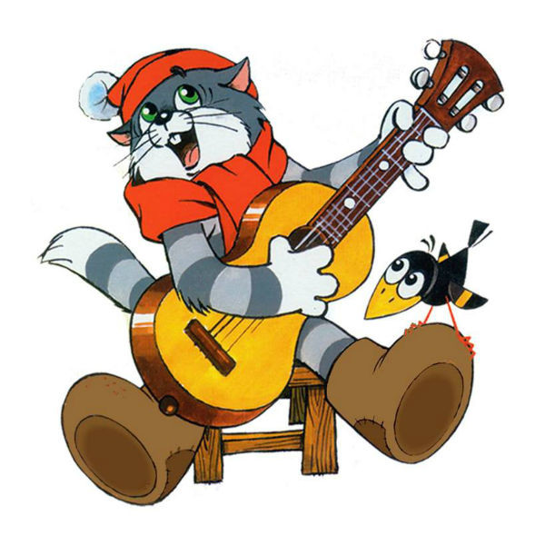
Станция "Угадай, кто сказал….?"
"Средства у нас есть.
У нас ума не хватает»
"Меньше можно, больше ни-ни"

Slide 42
Станция "Угадай, кто сказал….?"
"Средства у нас есть.
У нас ума не хватает»
"Меньше можно, больше ни-ни"

Slide 43
Станция "Угадай, кто сказал….?"
"Средства у нас есть.
У нас ума не хватает»
"Меньше можно, больше ни-ни"

Slide 44
Итоги нашего путешествия
Всем спасибо за вниманье,
За задор, за звонкий смех,
За огонь соревнованья,
Обеспечивший успех.
Говорим вам: - До свиданья,
До счастливых новых встреч!

Slide 45
Рефлексия
Кому понравилось наше путешествие?
Повесьте на дерево по одной монетке

Slide 46
МОЛОДЦЫ!

Slide 47
Источники
Жиренко О. Е., Обухова Л. А. Праздник – ожидаемое чудо! Лучшие внеклассные мероприятия. 1-4 классы. – М.: «ВАКО», 2006. – 288 с. – (Мозаика детского отдыха).
Ожегов С. «Толковый орфографический словарь русского языка». - М.: 2009г.
Федин С.Н. Финансовая грамотность: Материалы для учащихся
(2–3 класс). — М.: ВИТА-ПРЕСС, 2014.
Электронный ресурс: https://infourok.ru/
Электронный ресурс: https://nsportal.ru/nachalnaya-shkola/raznoe/2018/01/20/zanyatie-po-kursu-vneurochnoy-deyatelnosti-po-finansovoy
Электронный ресурс: https://multiurok.ru/

